Slide 1
Marfag prosjekt F-23
Strategisk samarbeid i region Nord
Finn Hartvigsen
Lofoten maritime fagskole

Slide 2
Beskrivelse av tiltaket F-23:
Målet er å etablere partnerskapet Maritim Campus Nord med fokus på utnyttelse av felles ressurser og transparente studietilbud mellom de maritime fagskolene i Bodø, Lofoten, Ytre Namdalen og Universitetet Nordland/HINT(fra 1.1.2016: Nord Universitet)
Fellestiltak:
Utvikling av transparente fag, kurs- og studietilbud
Utveksling av fagkompetanse og spesialisering
Bruk av felles utstyr, inklusiv simulatorkapasiteter
Felles satsing når det gjelder lærling – og kadettplasser i nord
Kompetanseutvikling og videreutdanning av fagpersonell
Felles innovasjon og forskningsprosjekter i samarbeid med nærings- og samfunnsliv
Felles markedsføring
Notes:
Utvikle fag, kurs og studietilbud
Utveksle fagkompetanse
Felles Simulator ressurser, Kommer nærmere inn på denne.
Samvirke ift lærlinger /kadett plasser
Videreutd av fagpersonell og effektiv utnyttelse av den kompetansehevingen.
Samarbeid om forskningsprosjekter med andre primæretater ( Marpart og SARINOR for eksempel)
Tiltaket ansees for å være i tråd med regjeringens maritime strategi

Slide 3
Samarbeidsavtalen
«Maritim Campus Nord»
Avløser avtalen (2012) «Bodø Maritime Campus»
Sikre et tett partnerskap mellom Nord universitet og Nordland fylkeskommune ved Lofoten maritime fagskole og Bodin videregående skole og maritime fagskole.
Notes:
Grunnlaget for prosjektet ligger i en formell avtale i mellom NFK(Bodin og Lofoten) og NORD Universitet
2014 kom Lofoten inn i varmen

Slide 4
Maritim Campus Nord (MCN)
Alle tjenester har en historie å fortelle. Det er blitt mange fortellinger om Bodø Maritime Campus, men nå er dette videreført og vi tar mål av oss om å nå nye høyder under samarbeidsplattformen Maritim Campus Nord.
De fleste vellykkede historier om merkevare-bygging, starter og slutter hjemme i institusjonene - på arbeidsplassene ved:
Nord universitet, Lofoten- og Bodin mar fagskole og..
Notes:
Det vi leverer under merkevaren MCN, er utdanning på tvers av etatsgrenser. Faglig hovedfokus, men dessverre nå og da litt juridisk støvelhav ift etatsgrenser. Men vi har stor tro på framtiden og tror at utvikling og konstruktivt samarbeid i det maritime utd klusteret vil overvinne utdaterte begrensninger.

Slide 5
Mål for etableringen MCN:
Samarbeidsavtalen (MCN)har som mål å utvikle et tett partnerskap mellom de nevnte utdanningsenhetene knyttet til maritim grunn- og videreutdanning, kursvirksomhet, investering i og utnyttelse av undervisningsinfrastruktur og forskning.
Det skal tilbys studier fra fagbrev til doktorgradsutdanning
Siktemålet er at Maritimt Campus Nord skal være en sentral node i det norske maritime utdanningssystemet.
Partnerskapet skal bidra til en positiv næringsutvikling innenfor den maritime næringen i regionen og nasjonalt.
om de nevnte utdanningsenhetene knyttet til maritim grunn- og videreutdanning, kursvirksomhet, investeri og utnyttelse av undervisningsinfrastruktur og forskning.
Siktemålet er at Maritimt Campus Nord skal være en sentral node i det norske maritime utdanningssystemet.
Notes:
Tett partnerskap. På Grunn, videre og høyere utd
Fra fagbrev til Ph.D
Kanskje det fortoner seg litt ambisiøst, men det jo heller ikke så bra å være for beskjeden når vi ser for oss utviklingspotensialet ☺
Vi skal bidra til positiv maritim næringsutvikling både hjemme og ute.

Slide 6
Mål for etableringen: MCN
Etablere en felles Simulatorplattform for maritim beredskapsledelse – innenfor redning, brann, oljevern og maritim sikkerhet.
Også terrorberedskap og kulturforståelse?
Tilpasset grunnutdanning, videre- og etterutdanning og bli en øvingsplattform for andre/mange yrkesgrupper.
Få den faglige kompetansen og humankapitalen til samarbeidspartene å samspille faglig og sosialt slik at det det fører til faglig styrking, økt læring og profesjonalitet.
Notes:
Simulatorplattformen for maritim beredskapsledelse står selvsagt svært sentralt i dette arbeidet Den bygger på eksisterende sim-kapasitet, som skal påbygges og utvides ved alle lokasjoner som følge av viljen til utvikling mellom utd-institusjonene, men også eierne og Ja, marfag… og mange andre…

Slide 7
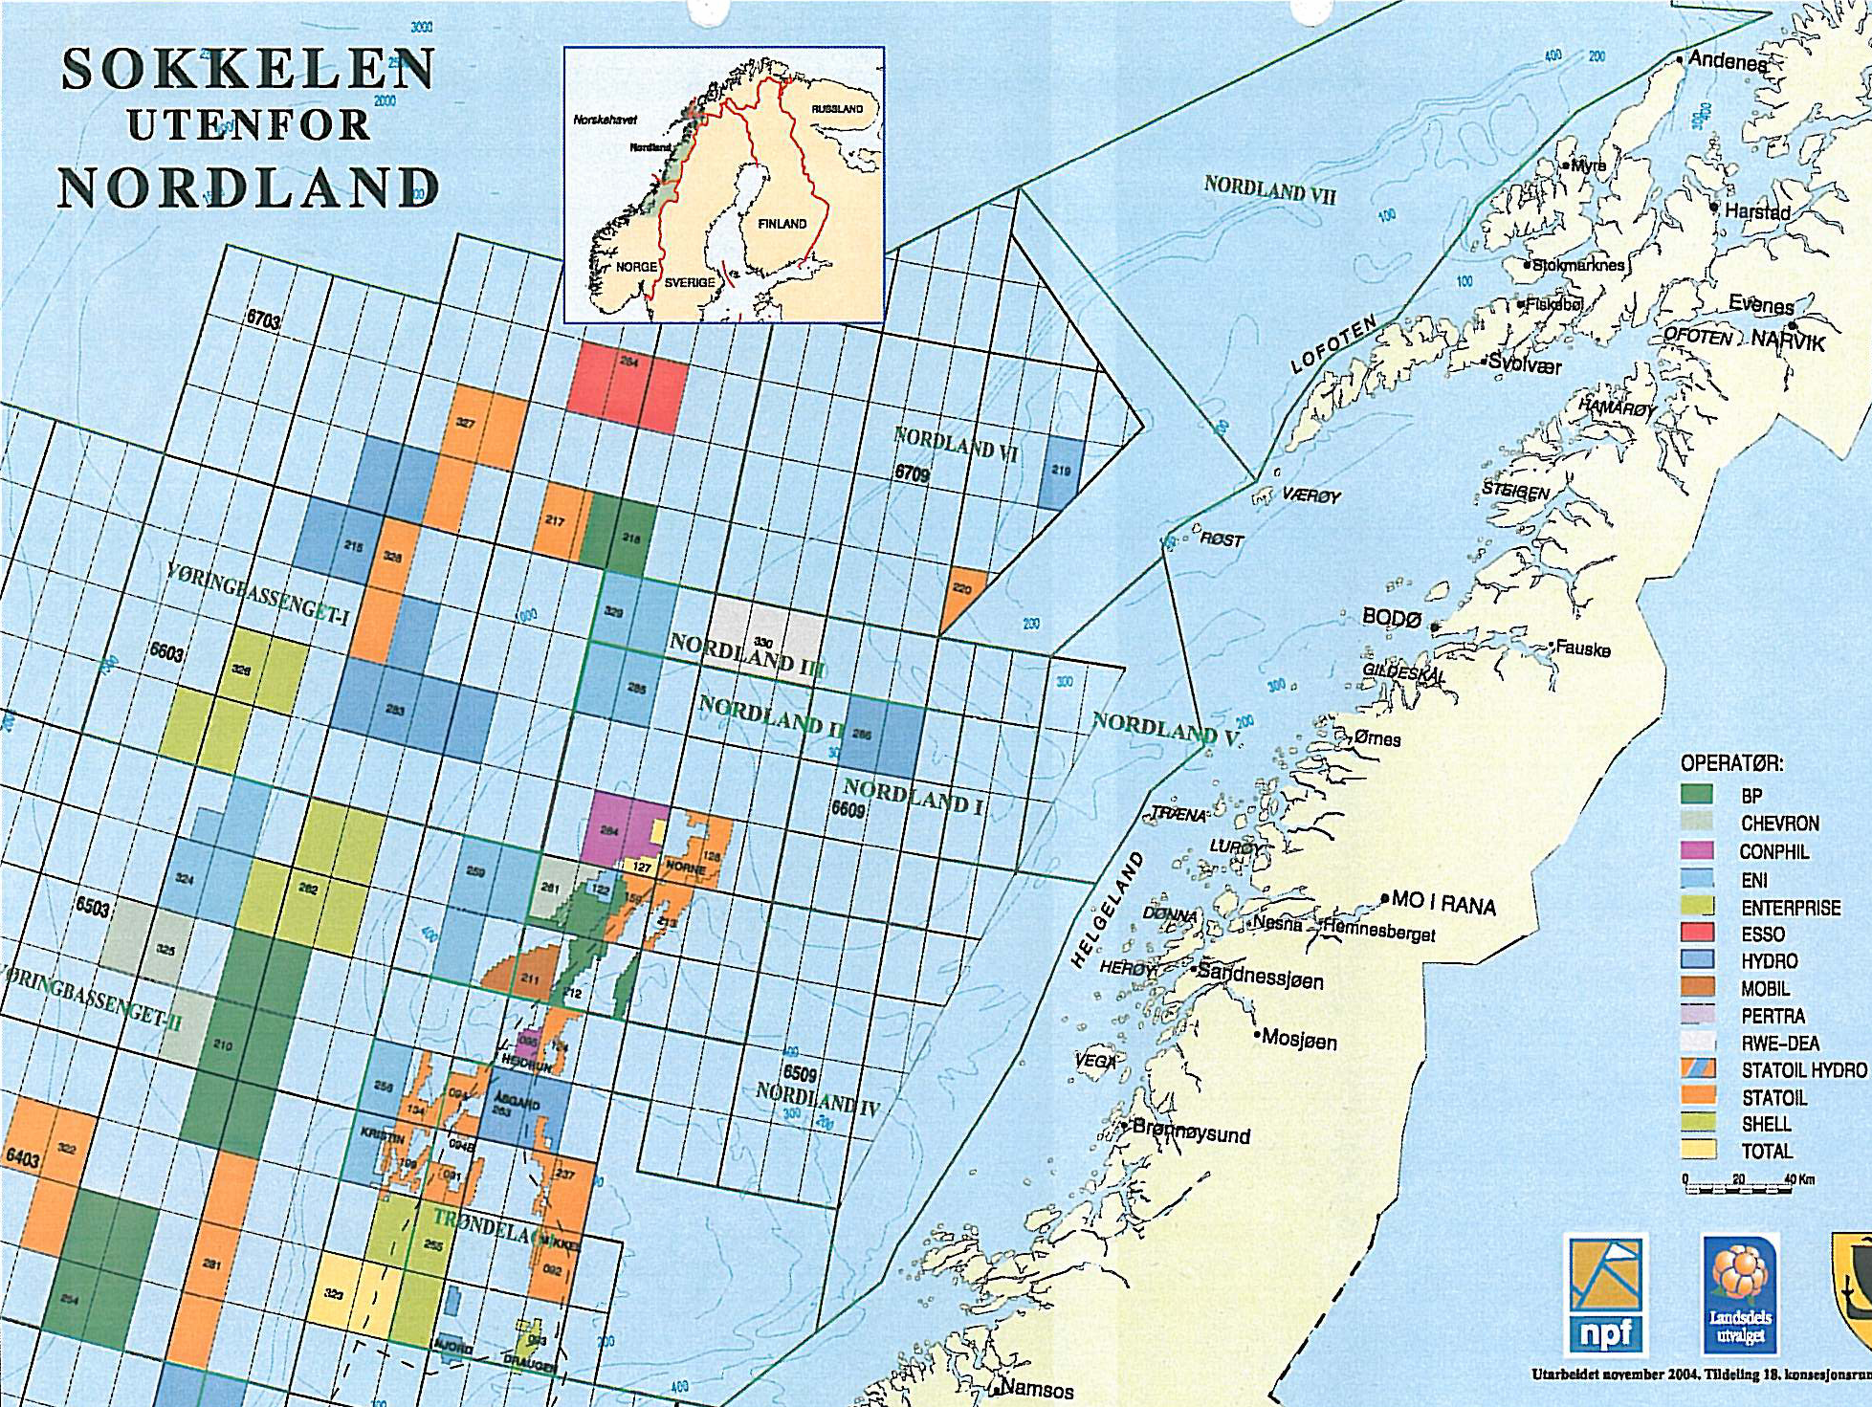
Campus Lofoten
LMF/
S-senter
Campus Mørkved
Bodin/NORD/
S-senter
Campus Rørvik ???
YNF/
S-senter
Notes:
Samarbeidet og har bla medført tilførsel av midler til etablering av felles integrert simulatorplattform for krise og beredskapsledelse ved.
Ved bodin gjennomføres ei betydelig fornying av eksisterende sim, samt at det etableres DP simulator.
I Lofoten etableres det simulatorkapasitet for spesialiserte oljevern øvelser
Ved Nord universitet kommer det en krise og beredskapsledelses sim for trening av offentlige og private aktører.
Ytre Namdal er invitert inn…det formelle arbeidet har dessverre tatt litt tid
Kommer litt tilbake til dette…

Slide 8
BAKGRUNN
Meget sterkt fokus på beredskap i samfunnet
Kompetanse et viktig element i arbeidet med å bygge opp en optimal beredskap
Hvem har ansvar for beredskap i krisesituasjoner
Store endringsprosesser i nødetatene
Økt næringsaktivitet i områder som er krevende beredskapsmessig –
Nasjonal og internasjonal lovgivning krever mer kursing, trening og øving
Sterkt fokus lagt på samvirke mellom etatene og ledelsesutfordringer
Forventninger til at utdanningsinstitusjonene følger opp og bidrar med kompetanse både på grunnutdanning, EVU, og på trenings/øvelsessiden
Notes:
Meget sterkt fokus på beredskap i samfunnet
Kompetanse et viktig element
Ansvar for beredskap og innsats i krisesituasjoner - spredt på mange aktører – offentlig og privat, profesjonelt og frivillig, sivilt og militært.
Store endringsprosesser i nødetatene knyttet til organisering og arbeidsdeling
Økt næringsaktivitet i områder som er krevende beredskapsmessig – cruise og olje og gass-aktivitet langt fra fastlandet, til sjøs og i kaldt klimaområder
Nasjonal og internasjonal lovgivning krever mer kursing, trening og øving
Sterkt fokus lagt på samvirke mellom etatene og ledelsesutfordringer
Forventninger til at utdanningsinstitusjonene følger opp og bidrar med kompetanse både på grunnutdanning, EVU, og på trenings/øvelsessiden

Slide 9
Beredskapsledelse
Styrke undervisningen innenfor profesjonsutdanning og beredskapsledelse
Styrke partnerskapet med de institusjoner som har ansvaret for beredskap
Bedre utnyttelse av avanserte simulator-ressurser i beredskaps-øyemed
Godt samspill med fagskolenes og profesjonshøgskolenes simulatorressurser og kompetansemiljø
Gi et tilbud til beredskapsledelse til både offentlig og privat virksomhet
Styrke innovasjonsinnsats og forskningen på området
Notes:
Styrke undervisningen innenfor profesjonsutdanning og beredskapsledelse
Styrke partnerskapet med de institusjoner som har ansvaret for beredskap (Politi, brann, AMK, HRS, Sivilforsvar, Kystvakt, Kystverk)
Bedre utnyttelse av avanserte simulator-ressurser i beredskaps-øyemed
Godt samspill med fagskolenes og profesjonshøgskolenes simulatorressurser og kompetansemiljø
Gi et tilbud til beredskapsledelse til både offentlig og privat virksomhet
Styrke innovasjonsinnsats og forskningen på området

Slide 10
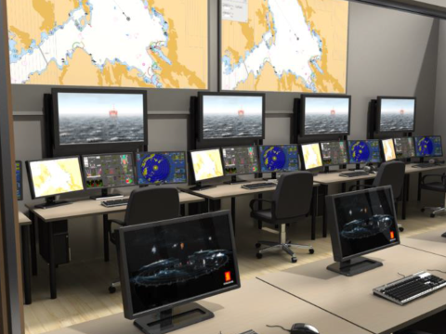
Eks. Oppsett operatørrom I en beredskapsledelses simulator
Notes:
Maritimt Campus Nord
Samarbeid om sjøoffisersutdanning
Kurs i beredskap, SAR, oljevern, nødetatene og næringsliv
CAMAR –arktisk maritim kompetansesenter
Polarkodekurs mm
Nye kurs:
Beredskap i nordområdene
Terror beredskap (Security management)
Øvingsledelse
Polarkode kurs sjøoffiserer
Trening og øvingskonsepter
Øvelse NORD
Interne øvelser

Slide 11
Eks. Oljevernberedskap –samspill flere simulatorer
Notes:
Tanken er jo at disse 3 simulatorer skal samspille i same øvelse scenario, hvor vi på Fagskolene opererer forskjellige skip, primært innenfor rammene til STCW-trening på operativt og ledelsesnivå, mens andre aktører øver på ett krisescenario dersom det skulle oppstå.
Potensialet ift krise og beredskap strekker seg selvsagt langt ut over STCW-utdanning.

Slide 12
European Maritime Simulator network (EMSN)
Professionals and students from 3 countries train Search and Rescue together in the European Maritime Simulator Network
Published: November 15, 2016
The European Maritime Simulator Network (EMSN) allows simulators of different brands at various sites to be connected. Joint exercises can be performed by people in different countries in real time. In October the EMSN was used for the first time for joint training in Search and Rescue (SAR) among professionals from different organisations and students, from three Nordic countries.
Notes:
Nyhetsbrev fra Sea traffic management(STM)
Det er kjørt en øvelse mellom 3 forskjellige land for å trene søk og redning for en mnd siden.
Felles øvelser på tvers av landegrenser , neste….

Slide 13
Participating centres and orgs:
• Chalmers University of Technology, Gothenburg, Sweden
• Swedish Maritime Administration, Gothenburg, Sweden (Bridges and JRCC)
• Aboa Mare, Turku, Finland
• Rørvik Sikkerhetssenter, Rørvik , Norway
---------------------------------------------------------
• Swedish Coast Guard, crews from two units
• Swedish Sea Rescue Society, crew from rescue ship Hovås and the SSRS headquarters
• Chalmers University of Technology, lectures
• Aboa Mare, students
• Rørvik Sikkerhetssenter, students
EMSN-
Notes:
Det deltok forskjellige aktører her
Univeristetet i Chalmers, den svenske Sdir, Åbo i Finland, YNF og Her har profesjonelle aktører og studenter bla fra Fagskolen i YTN bemannet forskjellige skip å kjørt en SAR øvelse.
Tilbakemld fra Rørvik er udelt positive. Mye teknologi i dette, og betydelige mengder data som skal overføres. Men det vil kanskje Leverandørene si noe om???
Så også på programmet at Chalmers var tilstede. Kanskje han har noen utfyllende info om dette.

Slide 14
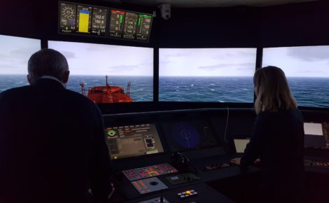
EMSN
Notes:
Bilde fra nyhetsbrevet, og ett av skipene som deltok i øvelsen for en mnd siden

Slide 15
Notes:
MCN

Slide 16
Konklusjon
Har kommet godt i gang med bygging av maritimt utdannings og forskningsplattform
Har lykkes i oppstartsfasen med mye innsats fra mange
Studentene har gjennomgående vært meget fornøyde
Er blitt kjent som et viktig fagmiljø innenfor maritim utdanning
Har klarlagt et potensial for videre satsing
Notes:
Konklusjonen er at både fagpersonale, studenter og næringslivet er godt fornøyd med det vi gjør!
Framtidnen drar vi i fellesskap!!

